Slide 1
gulex
根据业绩选股，根据均线选时的交易策略
kdata
k线数据
每天自动更新
日线
turtle
海龟交易策略
fdata
财务数据
每天自动更新
包括年报、季报、业绩预告等
trade
财报交易策略
预先买入业绩预告预增的股票，正式发布业绩那天卖出
item
code
name
等基本信息
fund
1. 操作（买入卖出）记录(order)
2.记账account
更名交易策略
预先将更名的股票，正式更名那天卖出

Slide 2
item：股票、期货等可交易对象
fund：交易管理
spider：网络爬虫
fdata:：财务数据
repository：本地数据存取
service：调度，统一各应用的出入口
kdata：k线数据
kdata.spider：k线数据网络抓取
kdata.repository：k线数据本地存取
bluechip：蓝筹选股模型。根据财务数据进行分析的方法，目的在于找出业绩优良的蓝筹
trade.turtle：海龟交易策略
trade.turtle.domain：海龟交易策略模型
trade.turtle.service：调度
trade.turtle.operation：根据实时数据的实操
trade.turtle.simulation：根据历史数据的模拟
trade.turtle.operation.api：客户端展示接口
trade.balloon：气球交易策略
trade.balloon.domain：气球交易策略模型
trade.balloon.operation：根据实时数据的实操
trade.balloon.simulation：根据历史数据的模拟

Slide 3
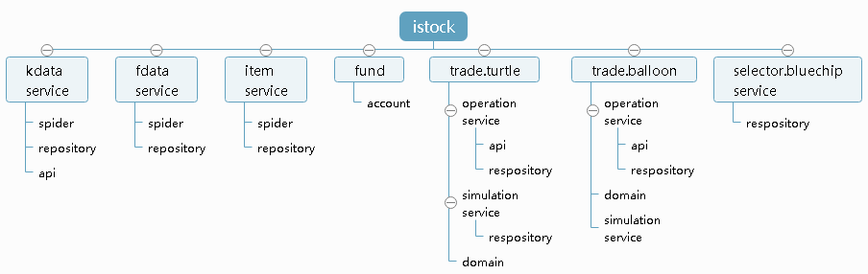

Slide 4
potential
breaker
kelly formula
dt
f_dt
方法一
av
f_av
hl
f_hl
nh
f_nh
potential：根据收盘价计算出下一交易日即将突破的潜力股（55个交易日的最高价和现价的比率小于10%）
breaker：potential中，最新价正在突破的股票
dt：将breakers按上一交易日成交量排序
av：将breakers按最近55个交易日平均成交量排序
hl：将breakers按最近55个交易日的最高价和最低价的比率排序
nh：将breakers按最近55个交易日的最高价和现价的比率排序
kelly formula：根据凯利公式进行模拟买入，每天买入不超过5只股票，金额各为10万。每天跟踪买入的股票的盈亏，计算出获胜的概率、失败的概率、获胜增长率、失败增长率，计算出f值。
f_dt_a.txt：dt按从小到大排序计算出的每日f值
f_dt_z.txt：dt按从大到小排序计算出的每日f值
......

Slide 5
breaker
kelly formula
dt
f_dt
方法二
av
f_av
hl
f_hl
nh
f_nh
dt：将所有股票按上一交易日成交量由大到小排序，取前100位
av：将所有股票按最近55个交易日平均成交量由大到小排序，取前100位
hl：将所有股票按最近55个交易日的最高价和最低价的比率由小到大排序，取前100位
nh：将所有股票按最近55个交易日的最高价和现价的比率由小到大排序，取前100位（实质和方法一的potential是一样的）
breaker：上述各100个股票中，正在突破的股票
kelly formula：根据凯利公式进行模拟买入，每天买入不超过5只股票，金额各为10万。每天跟踪买入的股票的盈亏，计算出获胜的概率、失败的概率、获胜增长率、失败增长率，计算出f值。
f_dt_a.txt：dt按从小到大排序计算出的每日f值
f_dt_z.txt：dt按从大到小排序计算出的每日f值
......

Slide 6
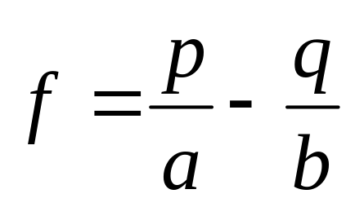
凯利公式
f：放入投注占总资本的比例
如果：
f < 0，负博弈，不参与
f = 0，零和博弈，不参与
f > 0，积极参与
f > 1，借钱参与
p：赢的概率
q：输的概率
a：输的损失率
b：赢的损失率
买了10支股票，各10000元。
几天后，6支股票赢了3000元，4只股票亏了10000元，则：
p = 6/10 = 0.6
q = 4/10 = 0.4
b = 3000/60000 = 0.05
a = 10000/40000 = 0.25
f = 0.6 / 0.25 - 0.4 / 0.05 = -5.6

